Slide 1

CÔNG NGHỆ LẬP TRÌNH ĐA NỀN TẢNG CHO ỨNG DỤNG DI ĐỘNG
UIT
Đề tài: Xây dựng ứng dụng đọc tin tức tóm tắt đa nền tảng với Xamarin.Forms
Giáo viên hướng dẫn:
Võ Ngọc Tân
Nhóm sinh viên thực hiện:
1. Bùi Nguyên Mão 16520724
2. Nguyễn Văn Tài 16521792
3. Vũ Văn Phú 16521609
HCM, Ngày 27 tháng 12 năm 2019

Slide 2


NỘI DUNG
I. Lý do chọn đề tài
II. Mục tiêu
III. Kế hoạch thực hiện
IV. Mô hình hệ thống
V. Client
VI. Server và Crawler
VII. Demo
VIII. Kết luận

Slide 3

I. Lý do chọn đề tài
Nhu cầu đọc tin tức mọi lúc mọi nơi trong cuộc sống hiện đại.
Thời gian giành cho việc đọc tin tức ngày càng hạn chế do công việc, cuộc sống…
Thiết bị di động ngày càng phổ biến nhưng có sự phân mảnh.
Tạo ra ứng dụng cung cấp tính năng đọc tóm tắt tin tức với nội dung cập nhật liên tục hỗ trợ đa nền tảng trên các thiết bị di động.

Slide 4

II. Mục tiêu
Năm được các kiến thức về công nghệ xamarin.forms và các bước xây dựng một ứng dụng đa nền tảng.
Hoàn thành một ứng dụng đọc tin tức được tóm tắt có đủ các chức năng cơ bản với giao diện thân thiện bằng xamarin.forms.

Slide 5

III. Kế hoạch thực hiện
Sử dụng mô hình MVVM và xamarin.forms để xây dựng các thành phần giao diện trên thiết bị di động ở 2 nền tảng là Android và IOS.
Xây dựng một RESTful API server với python + flask framework có khả năng xử lý các yêu cầu từ client.
Ứng dụng mô hình máy học để tóm tắt nội dung bài báo.
Một crawler bot để thu thập dữ liệu các bài báo trên trang vnexpress bằng python + scrapy framework.

Slide 6
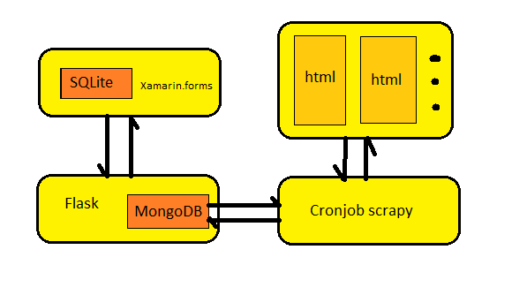
IV. Mô hình hệ thống
3 phần:
Client.
Server.
Crawler.

Slide 7
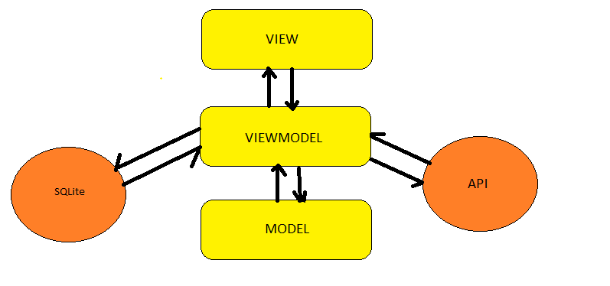
V. Client
Đặc điểm:
Bộ nhớ local sqlite lưu trữ dữ liệu tĩnh là danh mục menu và chủ đề tin tức.
Dữ liệu bào báo nhận trực tiếp từ server.
Giao diện người dùng với các thao tác chính là chọn chủ đề, và bài tin tức cần đọc.
Gửi yêu cầu và nhận dữ liệu bài viết từ server bằng các http request.

Slide 8


V. Client

Slide 9
VI. Server và Crawler
A
P
I
Server
MongoDB
Cronjob Scrapy
Vnexpress

Slide 10
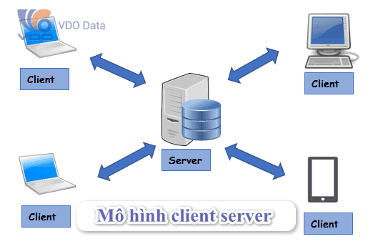
VI. Server và Crawler
1. Server
Quản lý cơ sở dữ liệu mongodb gồm 2 collection (1 lưu danh mục bài báo và 1 lưu nội dung bài báo).
Có khả năng nhận và xử lý các yêu cầu từ client rồi trả về với dữ liệu dạng JSON.

Slide 11
VI. Server và Crawler
Flask
text summarization
MongoDB

Slide 12
VI. Server và Crawler
2. Crawler
Tự động gửi các http request liên tục để thu về được các đoạn mã html nội dung trang.
Phân tích nội dung trang html bằng các cấu hình xpath.
Tự động kiểm tra dữ liệu trong database rồi thêm dữ liệu nội dung bài báo phù hợp.
Tự động khởi động bot theo các khoảng thời gian cụ thể với cron job.

Slide 13

VI. Server và Crawler
Cronjob

Slide 14
VIII. Kết Luận 1. Kết quả đạt được
Ứng dụng di động chạy được trên hai nền tảng android và IOS có khả năng cập nhật các tin tức với nhiều thể loại từ trang vnexpress.
Nội dung bài báo được cập nhật liên tục chu kỳ 6 tiếng
Giao diện đơn giản, dễ nhận biết, dễ sử dụng.
Cho phép người dùng đọc tin tức đã được tóm tắt để tiết kiệm thời gian.
Ứng dụng dễ dàng bảo trì và phát triển.

Slide 15

VIII. Kết Luận 2. Hướng phát triển
Mở rộng tính năng với sqlite:
Thêm tính năng cập nhật tin tức vào dữ liệu sqlite để có thể đọc báo offline, cập nhật dữ liệu khi có kết nối internet.
Đánh dấu lịch sử đọc báo và các bài báo yêu thích…..
Với server và crawler:
Mở rộng phạm vi tin tức với các trang báo mạng khác nhau.
Cải thiện dữ liệu bài báo thu thập.
Cải thiện mô hình rút gọn nội dung.

Slide 16





VII. Demo

Slide 17


Slide 18


